Slide 1
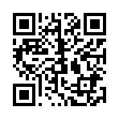
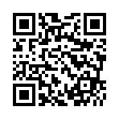
8
2024
NO.78
2024年8月号
教室のご案内 新しい教室にも注目ください！！
●｢大人のパソコン超初心者教室｣ 受付中
日時：９月６日・13日・20日・27日 各金曜日 全４回 １０時０0分～１２時０0分
内容：パソコンの基本操作を学ぶ（パソコンは公民館が用意）
応募：〇対象/町内在住在勤 〇講師/公民館職員
〇定員 ５名（先着） 〇参加費/無料 〇持ち物/筆記用具、飲み物
〇申込み/ 公民館窓口又は電話
●「バドミントン教室」 受付中
日時：９月２１日・２８日・10月５日・１９日・２６日・１１月９日
全て土曜日 全６回 ９時００分～１２時００分
但し、９/21と10/26は13時30分～16時30分
内容：初めての方を中心にバドミントンの基礎を学ぶ
応募：〇対象/町内在住在勤中学生以上
〇講師/寒川バドミントン協会 斉藤会長
〇定員 １０名（先着） 〇参加費/無料
〇持ち物/室内履き、ラケット、タオル、飲み物
（ラケットは先着５名貸出可）
〇申し込み/ インターネット又は同館窓口か電話
※電話及び窓口の場合は仮予約として翌日までに正式回答します。
●「防災講座」 9/1（日）から9月20日（金）まで受付
日時：９月２8日（土） 13：30～15：00
内容：
応募：〇対象/町内在住在勤
〇講師/ふくしま語り部の会 橘 秀人 さん
〇定員 50名（抽選） 〇参加費/無料
〇申し込み/ インターネット又は同館窓口か電話
9月２１日（土）当選者へ連絡
ふくしま語り部による 東日本大震災
の経験や教訓を伺い、今後 予想される東海地震に備える
実話が
聞ける！

Slide 2
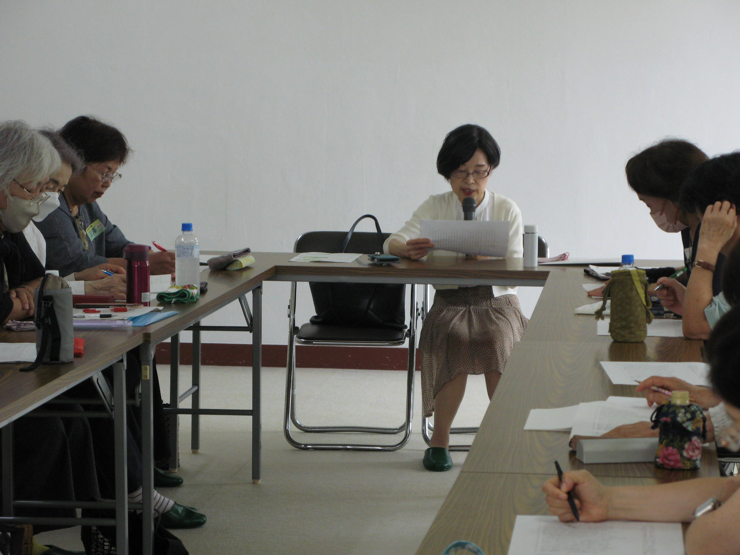
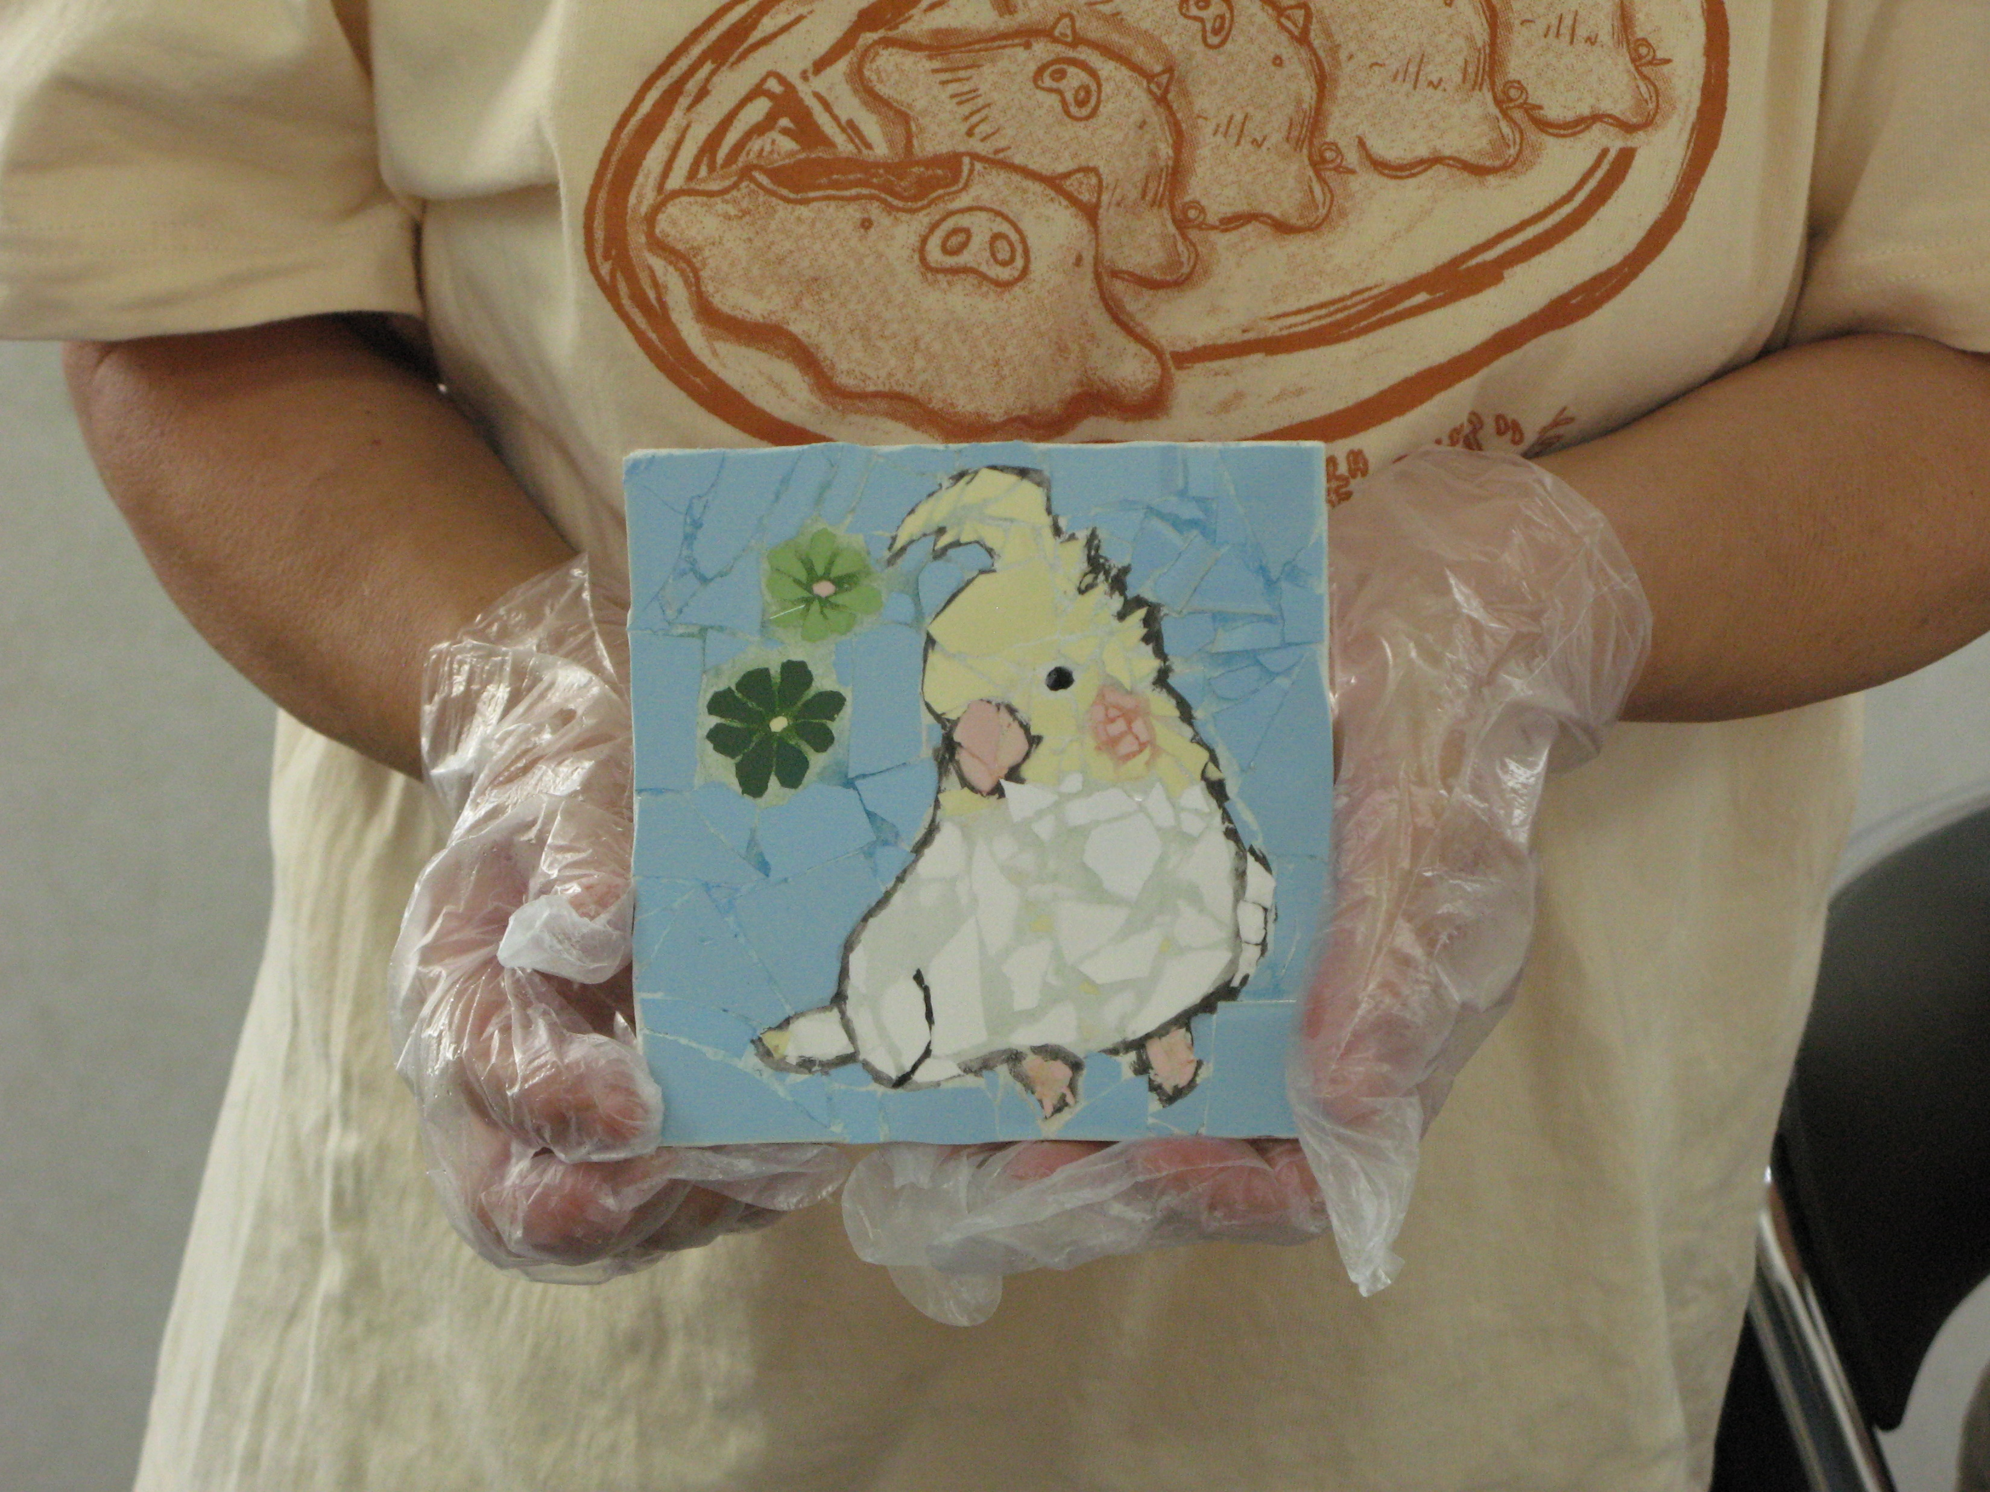
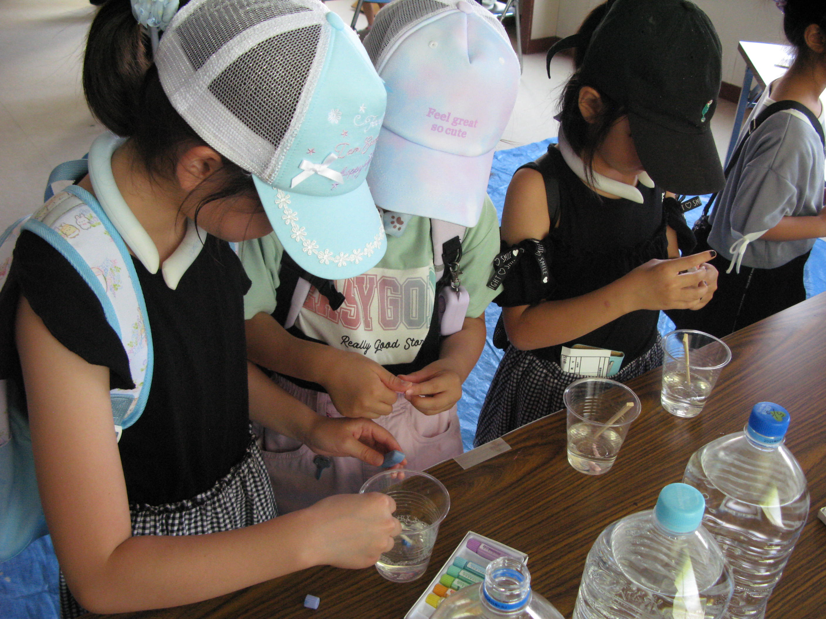
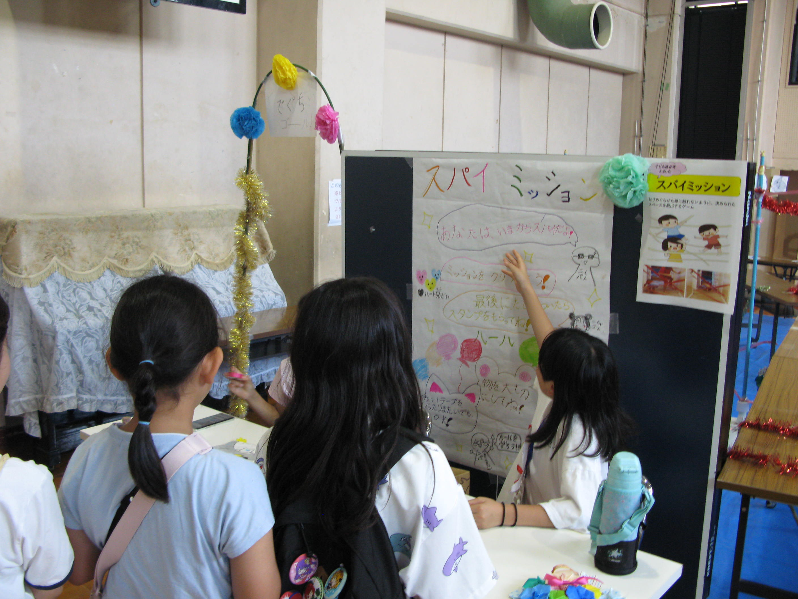
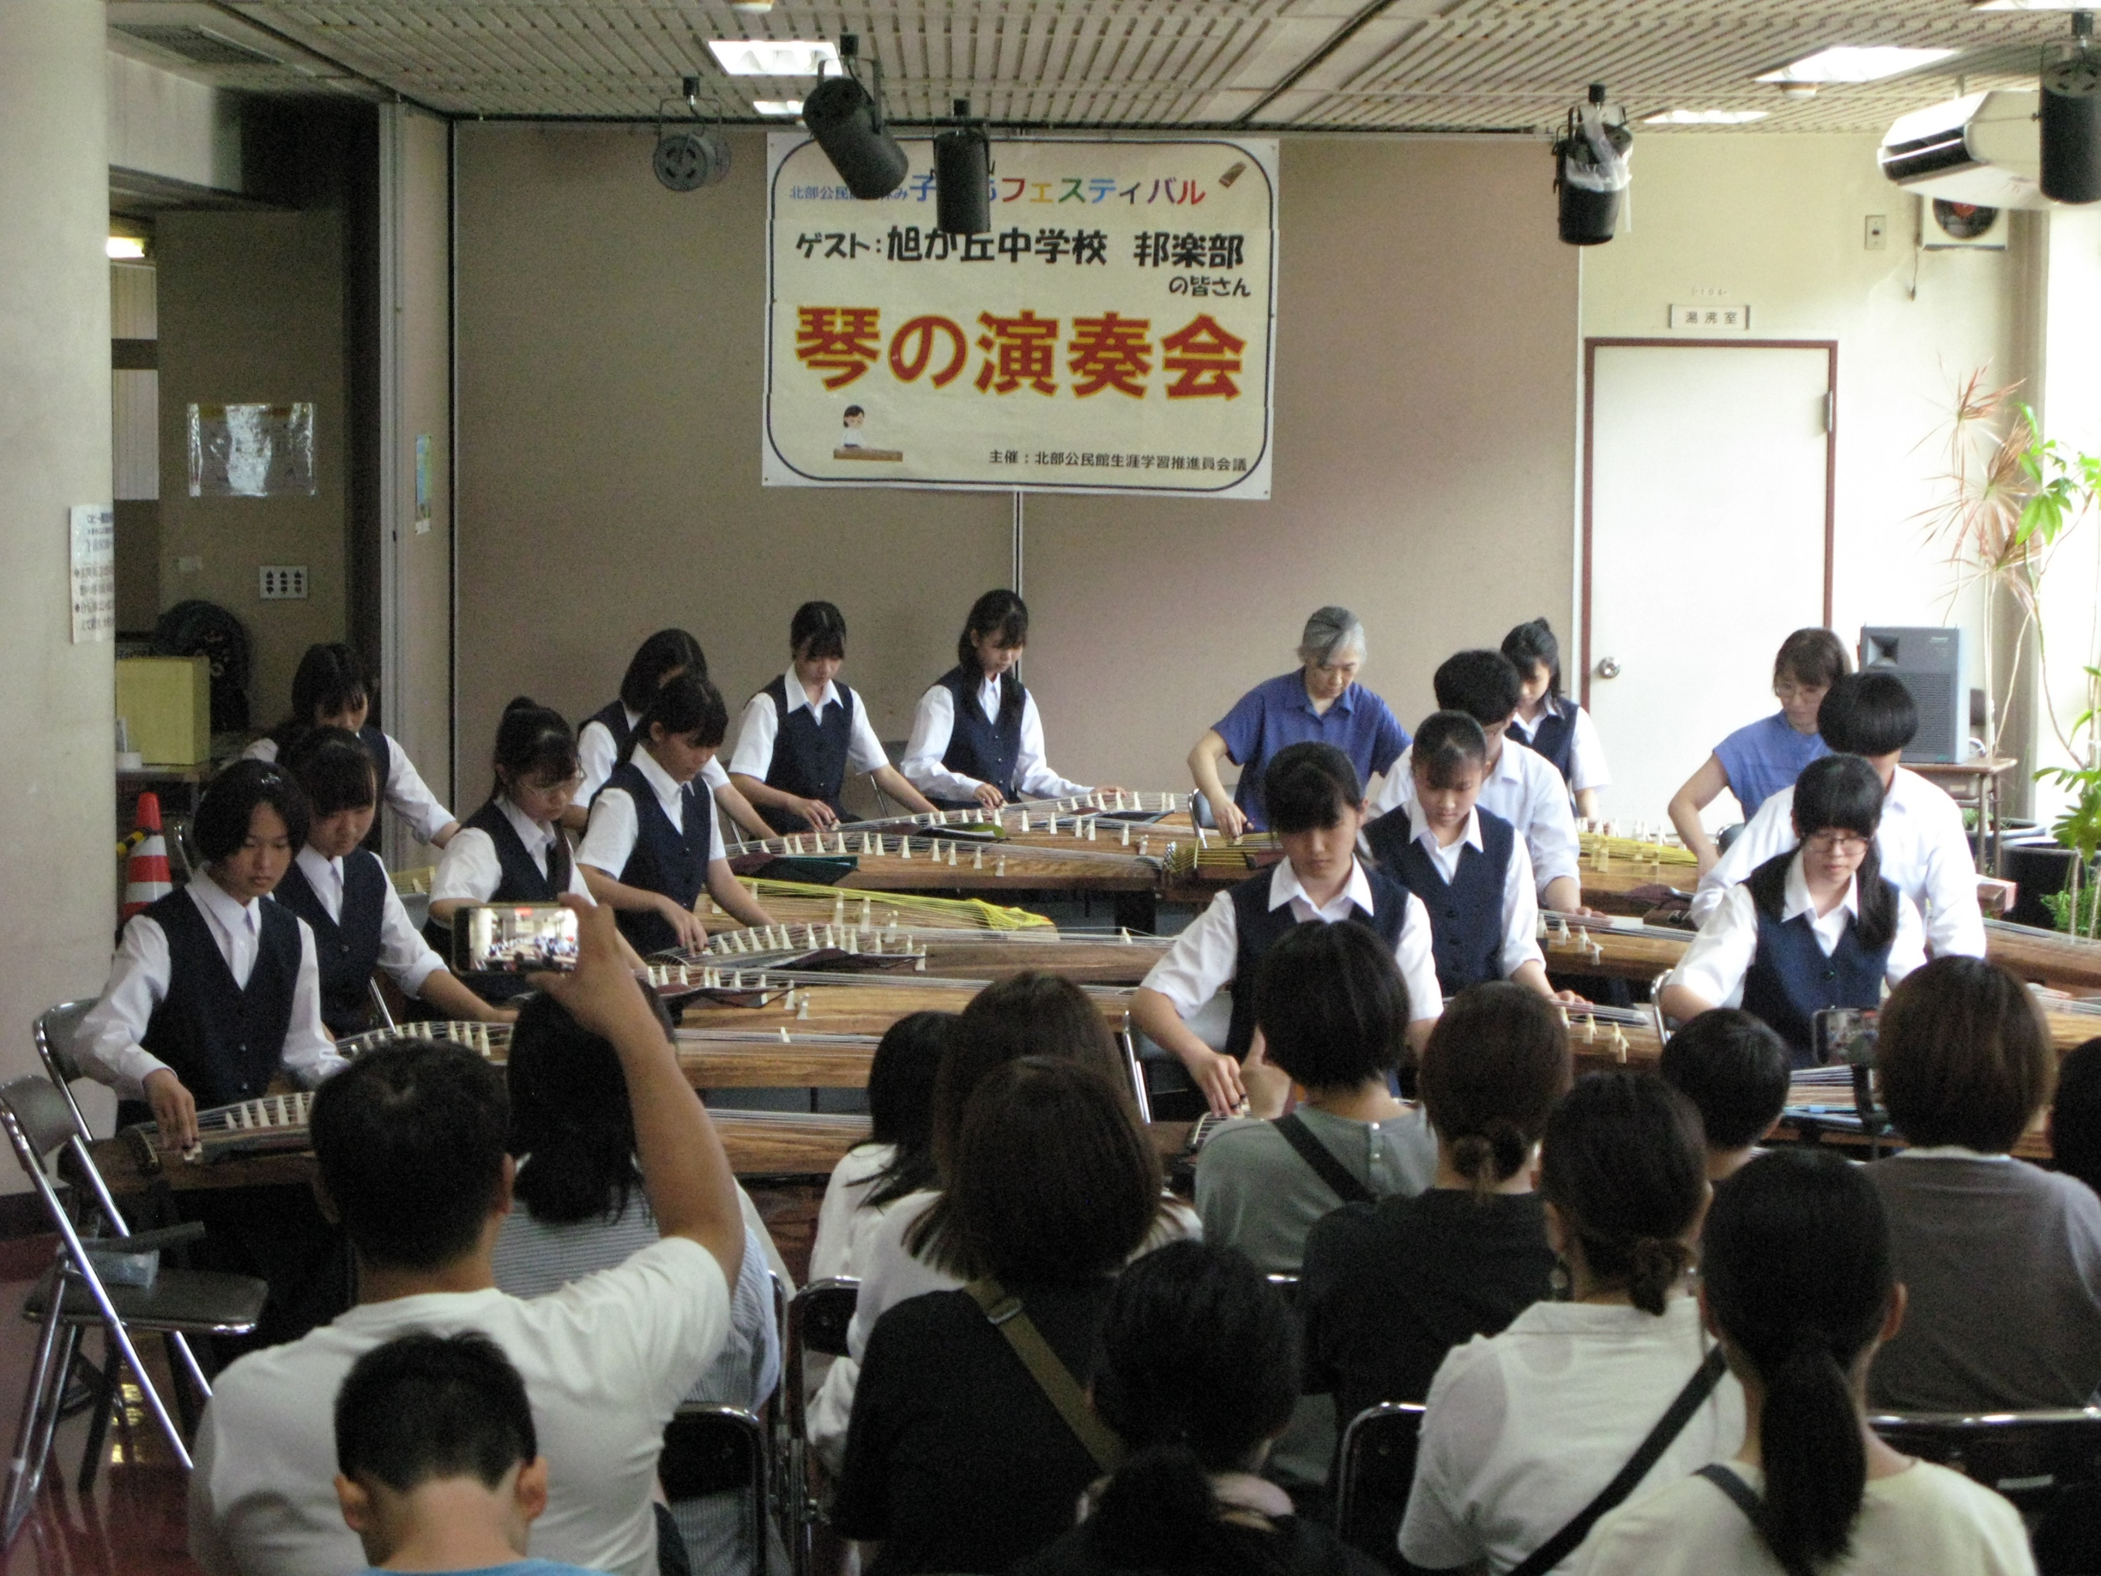
北部公民館だより
2024.08.10北部公民館だより・ほっこりパーク 8月号
教室の報告 - いつも参加ありがとうございます！ -
◆「はじめての短歌」
5月25日・6月29日・７月27日（土）開催
３回の講座で初回は短歌とは何かの勉強会２・３回目はみなさんが作った作品を講師の先生が１首づつ指導をして頂きました。みなさん満足されたようで、好評の教室となりました。 今後続けたいとの意見があり、サークル化に向け９月に勉強会をみなさんが計画しました。公民館も手助けしていきます。 参加人数 延べ40名
◆「初心者モザイクアート教室」
6月27日（土）、7月25日（木）開催
応募が募集の半分５名となりましたが、その分講師の方々が一人一人丁寧に指導して頂いたおかげで充実した講座となりました。２名の方は素敵な作品が完成出来ましたが、残る３名は未完成となった為来月補習をして頂く事となりました。アンケートでは、みなさん大変楽しかったと好評でした。 参加人数 5名
◆「夏休み子どもフェスティバル｣
７月21日（日）開催
5年ぶりに子ども実行委員を募集し６名の参加がありました。2チームに分かれて子ども達にゲームを考えてもらい、ゲーム作りから当日の担当もしてもらいました。ニュースポーツ、ダーツ、輪投げ、スライム作り、わたあめ作りなども行い、スタンプラリーでは全種目クリアーした人に参加賞をプレゼントしました。またフェスティバルの最後は旭が丘中邦楽部の箏演奏があり、沢山の観客が集まり、拍手喝采の演奏でした。アンケートでは、いろいろな事が出来て楽しかった、またやりたい、今年もスライム作りが楽しかったが多く、スライム作りの人気のすごさに驚きました。
参加人数122

